Slide 1
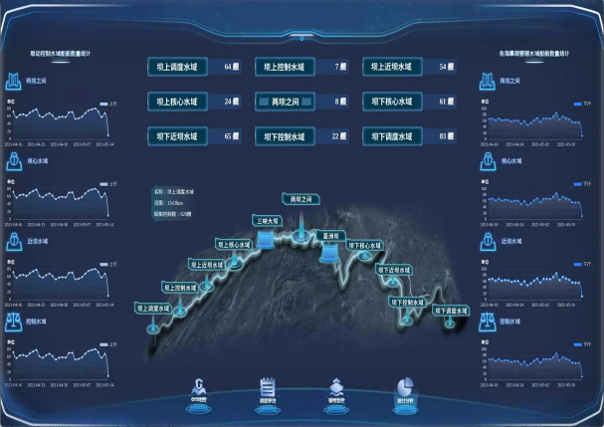
2.1 通航枢纽数字孪生智能调度关键技术
技术需求背景
三峡水运新通道建成后 ，整个三峡枢纽群将面临多船闸的联合调度、 船舶智能
管控等新的需求。
u船闸联合调度规则设计及优化
u联动控制区的设计及运行组织优化
u待闸船舶运行组织与智能管控
u调度算法、运行组织算法测试与验证
u过闸船舶全域运行过程可观、可测、可控、可视

Slide 2
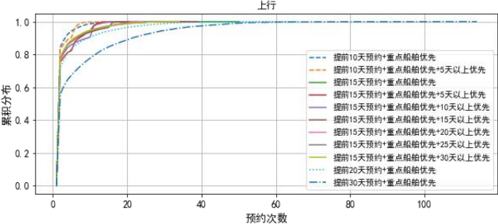
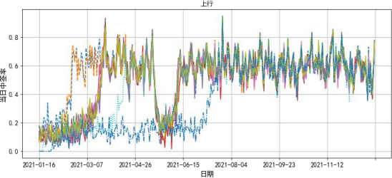
主要内容与关键技术
过闸船舶全域运行数字孪生技术
自演化规则引擎技术
船闸调度多目标优化技术
基于数字孪生的船闸调度运行仿真与推演技术

Slide 3
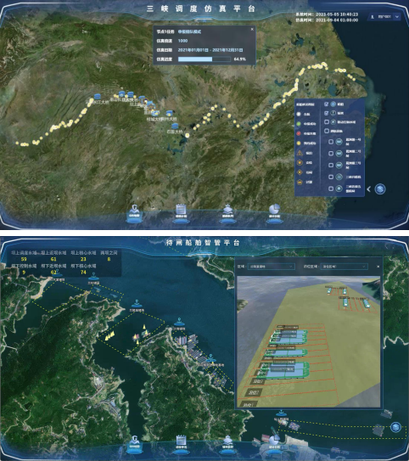
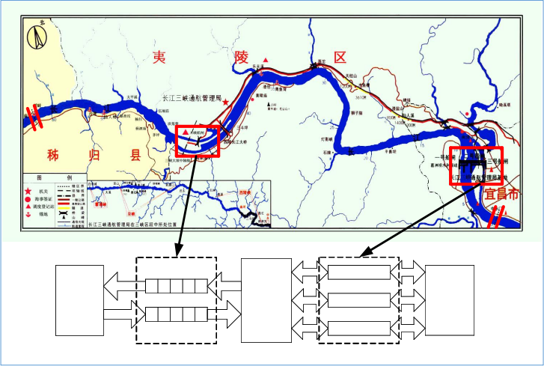
成果与应用
相关技术和成果已经在三峡通航管理局、长江海事局业务系统中应用
庙河
中水门
下游
水域
北线船闸
南线船闸
3#船闸
2#船闸
1#船闸
上游
水域
两坝间
水域
三峡大坝 葛洲坝
三峡-葛洲坝联合通航调度系统

